Slide 1
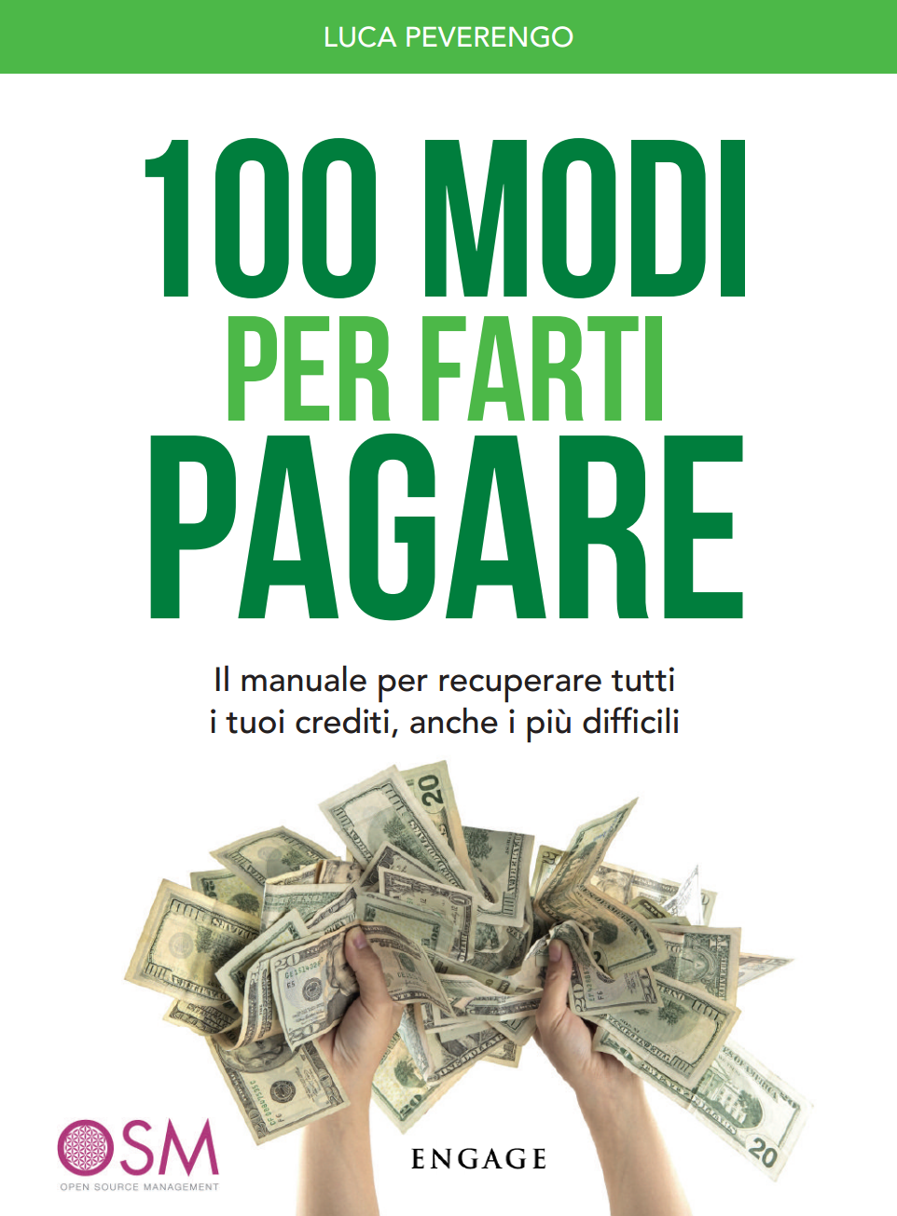
Anche farsi pagare richiede la giusta strategia…

Slide 2
Per incassare le tue fatture scadute devi sviluppare l'abilità di NEGOZIARE con il cliente-debitore

Slide 3
Tutto e subito, niente e mai!

Slide 4
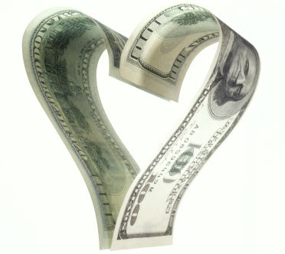
“La logica fa pensare, le emozioni fanno agire”
Quando un cliente lamenta mancanza di liquidità, adotta una STRATEGIA che susciti EMOZIONE e non un semplice ragionamento
LOGICO

Slide 5
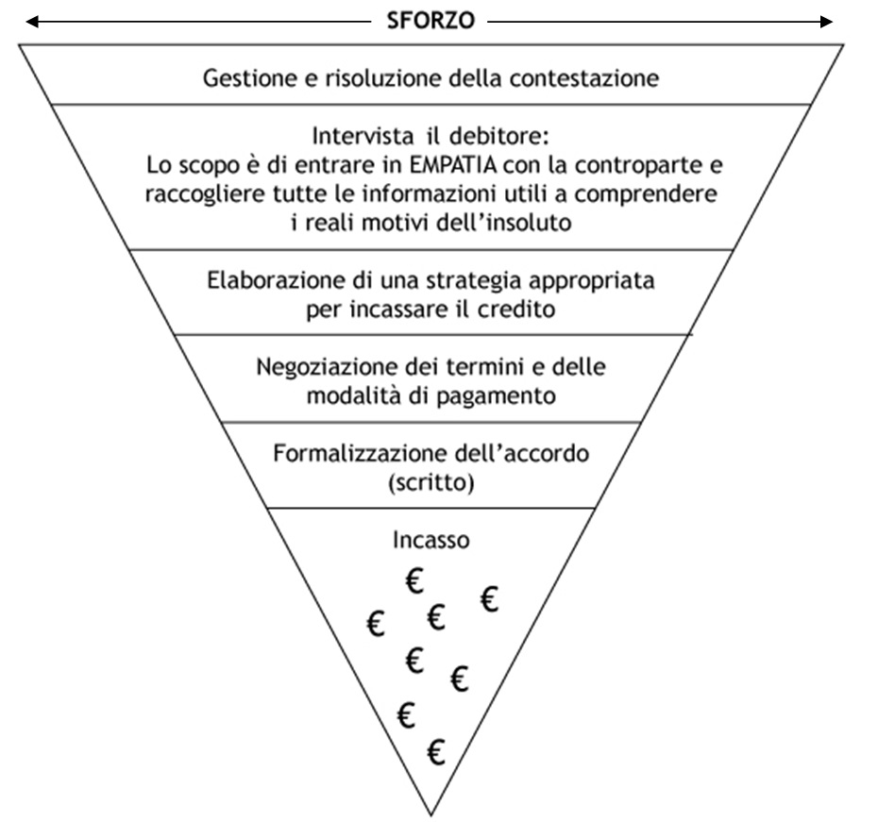
SOLLECITO: IL PIU’ RAPIDO POSSIBILE
Se la fattura non viene incassata in breve tempo (circa venti giorni)
si passa alla fase successiva
L’INCASSO DELLA FATTURA SCADUTA
Attraverso il “Metodo delle Sei Regole”

Slide 6
www.lucapeverengo.it
Notes:
www.lucapeverengo.it

